Slide 1


Avance II Proyecto
ESTUDIANTES:
SEBASTIAN BELLO GUTIERREZ - U20245977

Slide 2
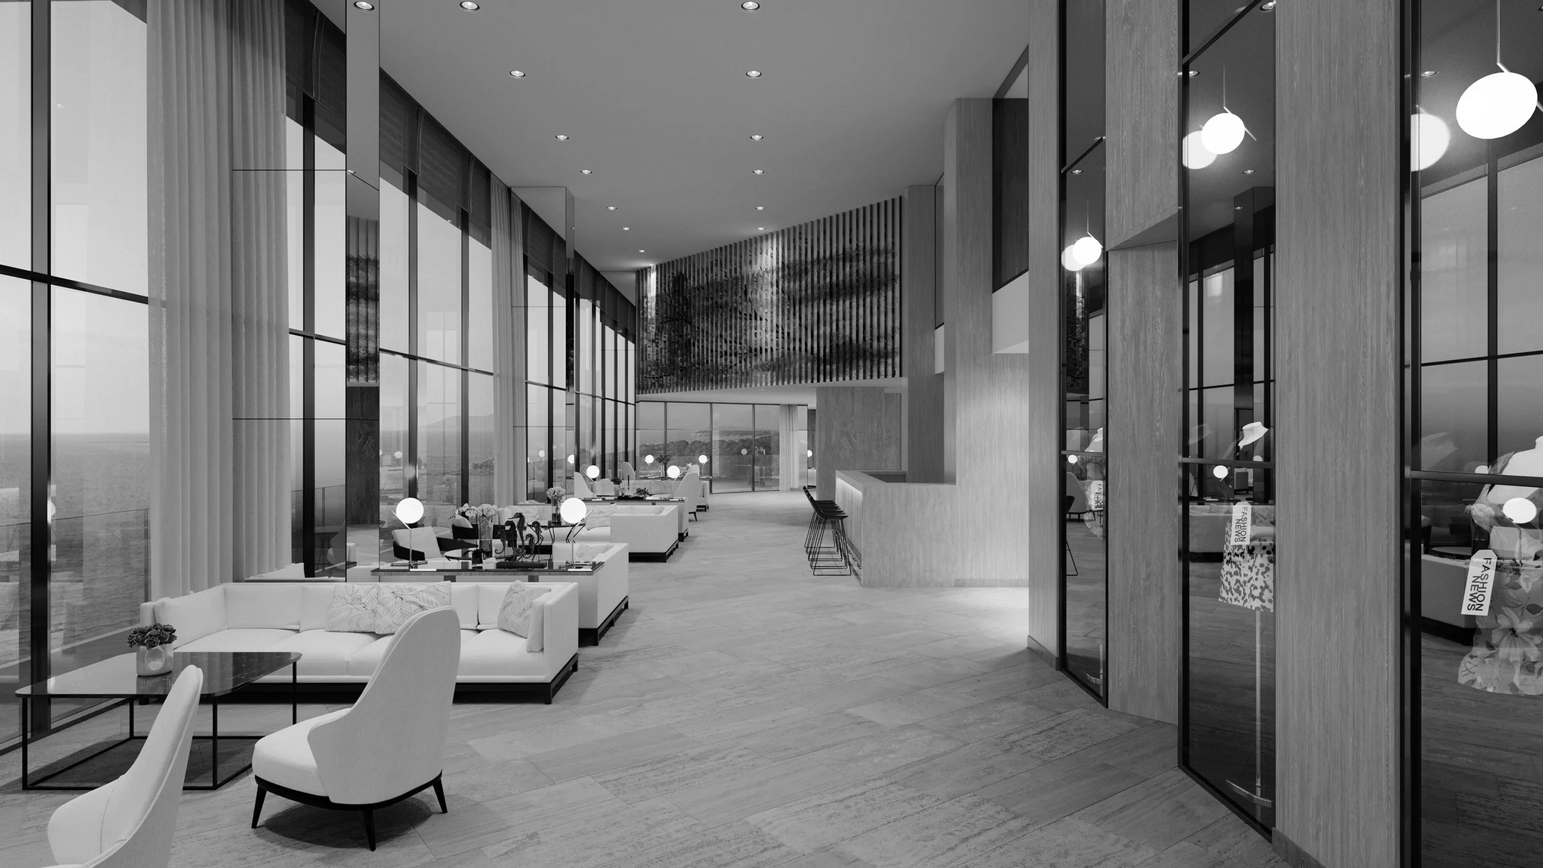
Diseño e implementación de un modelo de Gobierno de Tecnologías de la Información (TI) para Salud Integral S.A

Slide 3

1. Análisis del Gobierno Empresarial y Gobierno de TIC
1.1 Características del gobierno empresarial de Salud Integral S.A.C.
Orientación estratégica clara
Objetivos empresariales definidos
Gobierno corporativo estructurado
Capacidad de adaptación al entorno
Gestión del entorno externo
Análisis PESTEL aplicado
Fomento de alianzas estratégicas
Énfasis en el desarrollo humano

Slide 4
1.2. Características del gobierno TIC actual en Salud Integral S.A.C.
Alineación con objetivos del negocio
Presencia de un CIO
Estructura clara del área de TIC
Uso de marcos internacionales
Procesos organizados por funciones
Backlog de requerimientos actualizado
Colaboración con proveedores externos
Capacidades de innovación

Slide 5
2. Análisis de la Estructura del Gobierno de TIC Actual
2.1. Estructura organizacional del Gobierno de la TIC
2.2. Principales procesos del Gobierno de TIC
2.3. Principales funciones del Gobierno de TIC
2.4. Contribución de las TIC a la estrategia del negocio

Slide 6
3. Análisis de la Estructura del Gobierno de TIC Actual
a) Arquitectura de Negocios
Procesos soportados
Unidades responsables
Servicios TIC alineados
Instrumento de gestión

Slide 7
b) Arquitectura de Datos
Describe cómo se gestionan, protegen y utilizan los datos en la organización.
Tipos de datos
Fuentes de datos
Gestión de datos
Instrumentos de gestión:
Política de Seguridad de la Información basada en ISO/IEC 27001.
Modelo de Gobernanza de Datos

Slide 8
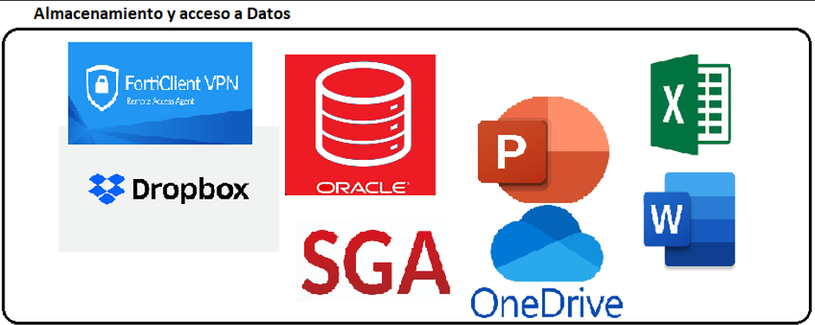
Arquitectura de Datos

Slide 9
c) Arquitectura de Aplicación
Principales aplicaciones:
Sistema HCE (historia clínica electrónica).
Plataforma de Telemedicina.
ERP administrativo-financiero.
App móvil para pacientes.
Integración de sistemas:
Instrumentos de gestión:
Catálogo de Aplicaciones con criterios de mantenimiento y actualización.
Plan de Desarrollo de Sistemas

Slide 10
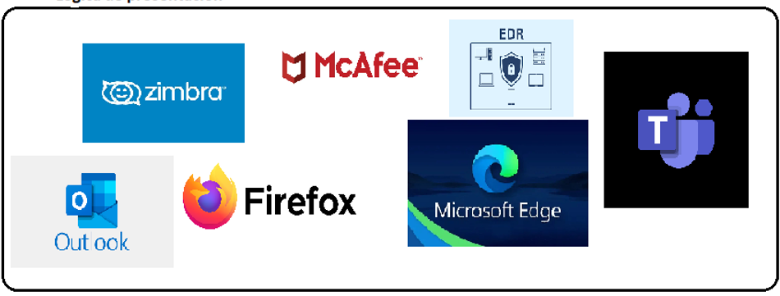

Arquitectura de Aplicación

Slide 11
d) Arquitectura Tecnológica
Elementos tecnológicos:
Servidores virtualizados.
Infraestructura en la nube (IaaS/PaaS).
Redes LAN/WAN seguras.
Equipos clínicos conectados a red.
Firewalls, DLP, backup y herramientas de monitoreo.
Seguridad tecnológica
Instrumentos de gestión:
Plan de Continuidad del Servicio.
Plan de Actualización Tecnológica.
SLAs con proveedores externos (soporte especializado, mantenimiento, cloud).

Slide 12
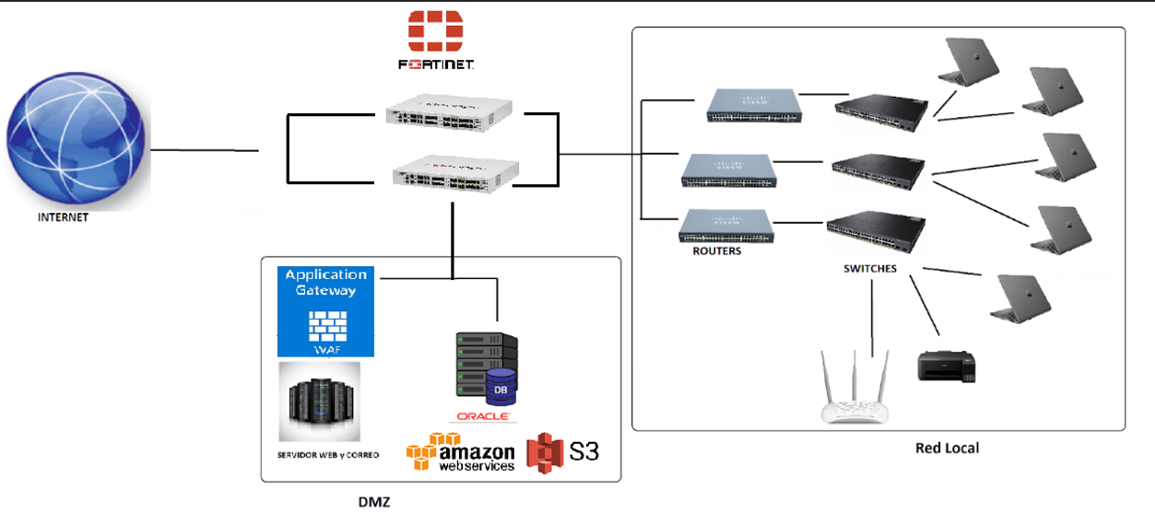
Arquitectura de Tecnología

